Slide 1
逻辑回归

Slide 2
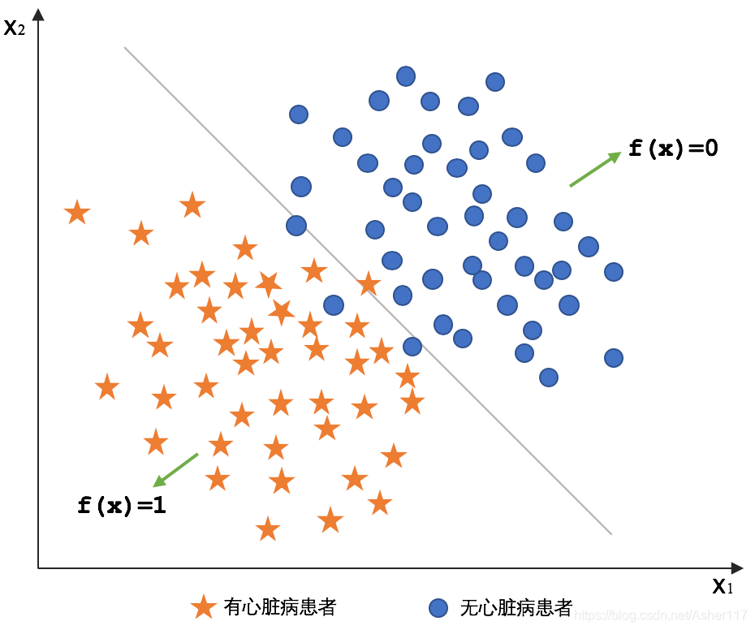
二分类问题的经典算法
逻辑回归
支持向量机
决策树
随机森林
神经网络
·····

Slide 3
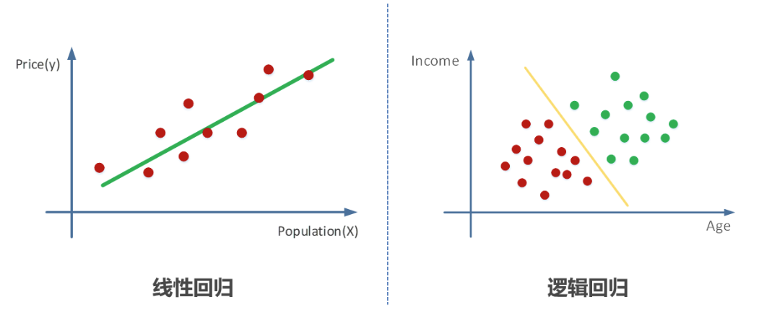
逻辑回归
处理分类问题的算法
多用于二分类问题，比如：是否患病、是否为垃圾邮件、金融诈骗
多分类也可以用
与线性回归的区别：
线性回归：用于预测
逻辑回归：用于分类

Slide 4
目录
1
二分类问题
2
多分类问题

Slide 5
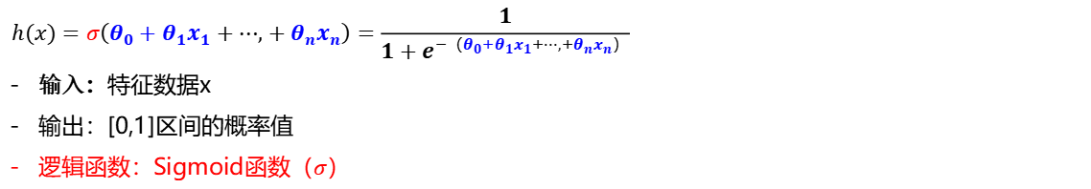
逻辑回归：二分类问题
原理
通过逻辑函数（sigmoid 函数）将一元线性组合的特征映射到 [0, 1] 区间，表示事件发生的概率。
$$h(x)=σ\left(θ_{0}+θ_{1}x_{1}+⋯,+θ_{n}x_{n}\right)=\frac{1}{1+e^{−（θ_{0}+θ_{1}x_{1}+⋯,+θ_{n}x_{n}）}}$$
输入：特征数据x
输出：[0,1]区间的概率值
逻辑函数：Sigmoid函数（$σ$）

Slide 6
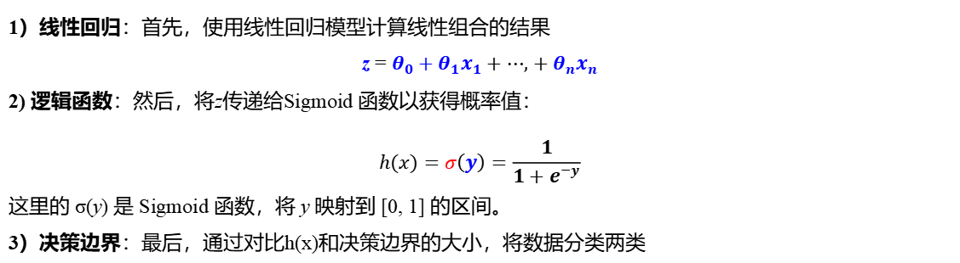
逻辑回归：二分类问题
原理
逻辑函数
决策边界
输入：x
线性回归结果z
概率值h(x)
类别y
1）线性回归：首先，使用线性回归模型计算线性组合的结果
z = $θ_{0}+θ_{1}x_{1}+⋯,+θ_{n}x_{n}$
2) 逻辑函数：然后，将z传递给Sigmoid 函数以获得概率值：
$$h(x)=σ\left(y\right)=\frac{1}{1+e^{−y}}$$
这里的 σ(y) 是 Sigmoid 函数，将 y 映射到 [0, 1] 的区间。
3）决策边界：最后，通过对比h(x)和决策边界的大小，将数据分类两类
h(x) ≥ 0.5
正样本：y=1
0.5作为决策边界
h(x) < 0.5
负样本：y=0

Slide 7
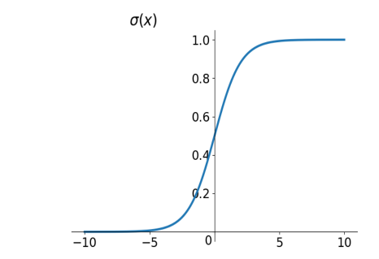
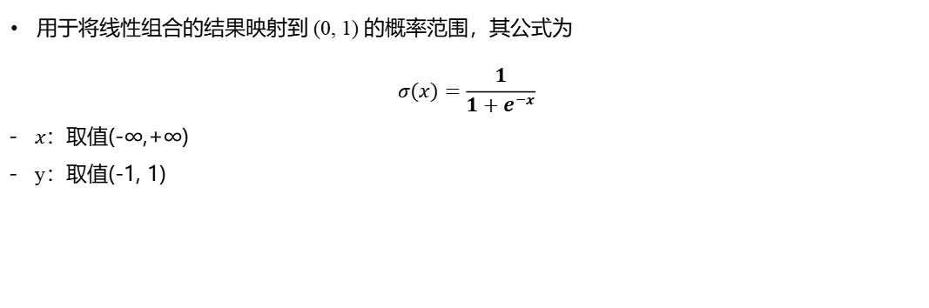
逻辑回归：二分类问题
sigmoid函数
用于将线性组合的结果映射到 (0, 1) 的概率范围，其公式为
$$σ(x)=\frac{1}{1+e^{−x}}$$
$x$：取值(-∞,+∞)
y：取值(-1, 1)

Slide 8
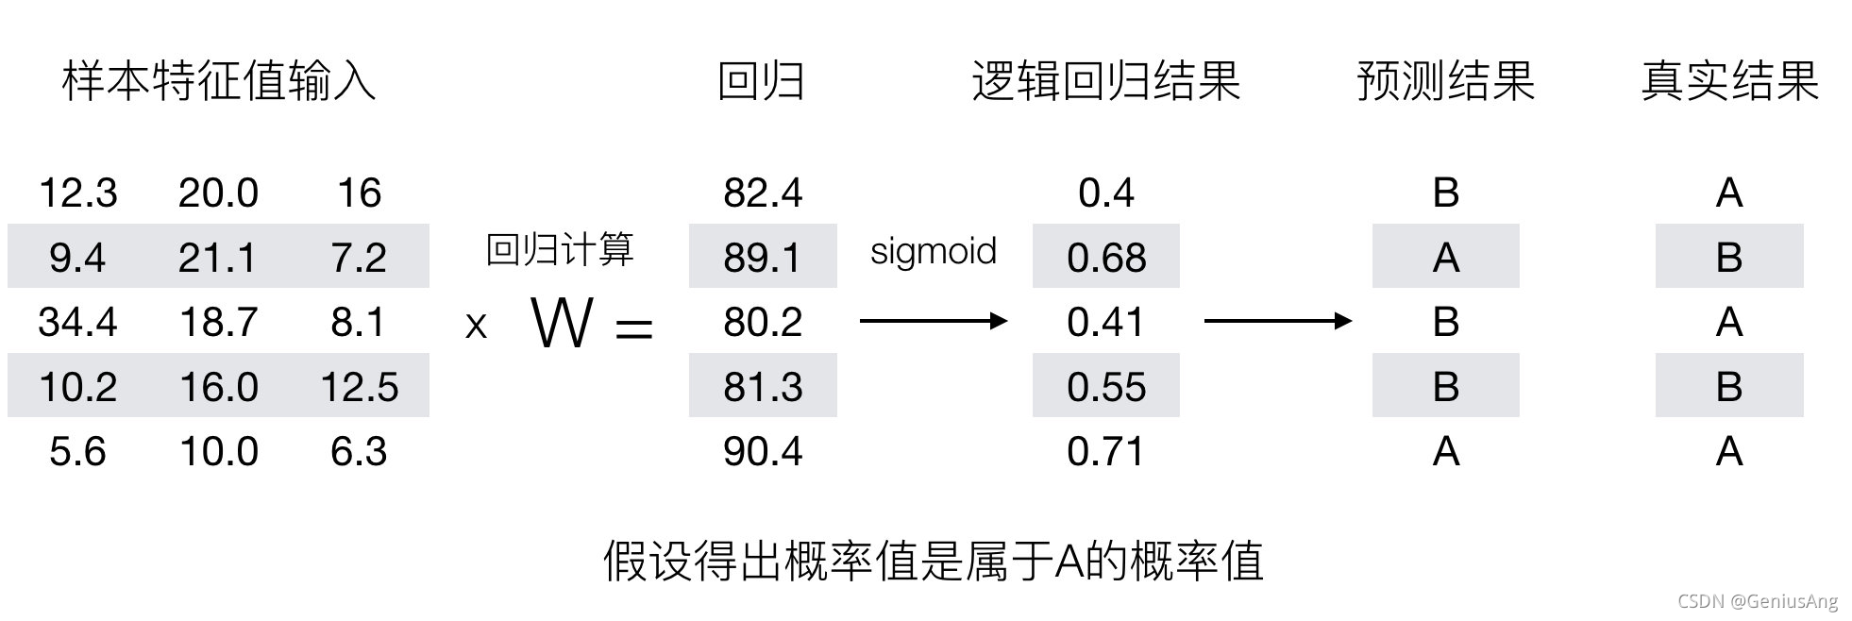
逻辑回归：二分类问题
举个例子
逻辑函数
决策边界
输入：x
线性回归结果
概率值
类别

Slide 9
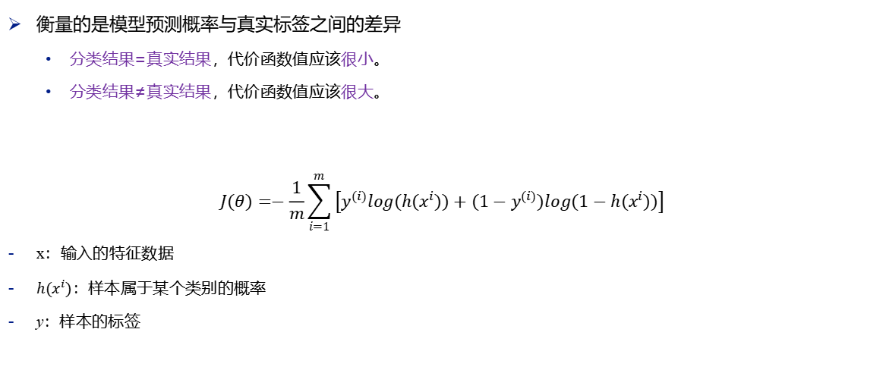
逻辑回归：二分类问题
代价函数
衡量的是模型预测概率与真实标签之间的差异
分类结果=真实结果，代价函数值应该很小。
分类结果≠真实结果，代价函数值应该很大。
$$J(θ)=−\frac{1}{m}\sum_{i=1}^{m}{\left[y^{(i)}log(h(x^{i}))+(1−y^{(i)})log(1−h(x^{i}))\right]}$$
x：输入的特征数据
$h(x^{i})：$样本属于某个类别的概率
y：样本的标签
交叉熵损失函数：

Slide 10
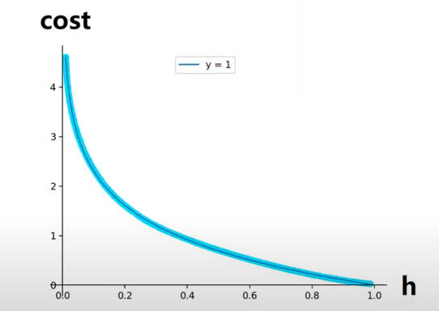
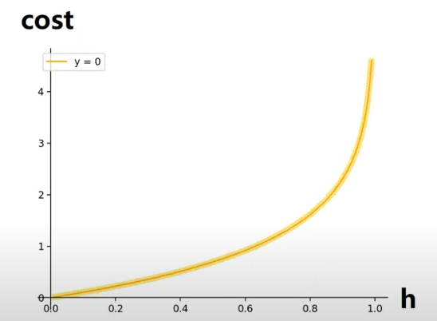

逻辑回归：二分类问题
代价函数
单个样本的代价函数：$cost(h(x^{i}),y^{(i)})=\left\{\begin{matrix}−log(h(x)) & if y=1 \\ −log(1−h(x)) & if y=0\end{matrix}\right.$
当样本是正样本时，标记y=1
h->0，代价cost越大
h->1，代价cost越小
当样本是负样本时，标记y=0
h->0，代价cost越小
h->1，代价cost越大

Slide 11
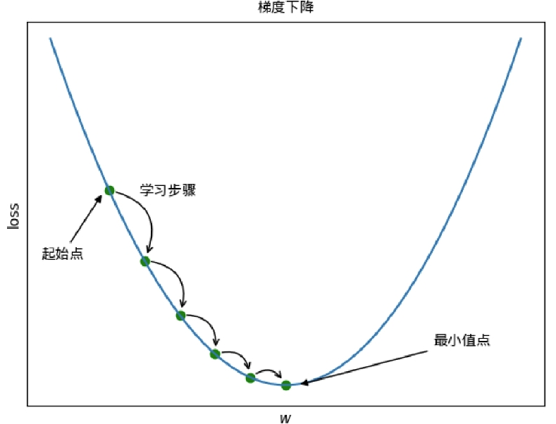

逻辑回归：二分类问题
代价函数
总代价函数：衡量的是模型预测概率与真实标签之间的差异
$$J(θ)=−\frac{1}{m}\sum_{i=1}^{m}{\left[y^{(i)}log(h(x^{i}))+(1−y^{(i)})log(1−h(x^{i}))\right]}$$
最小梯度下降法

Slide 12
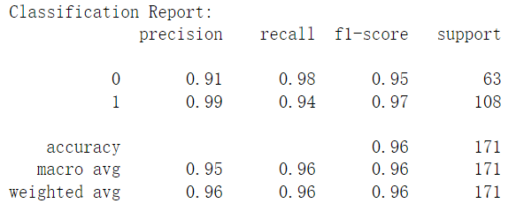
逻辑回归：二分类问题
模型评价
分类报告：用于评估分类模型在测试集上的表现，包含：
每个类别的性能指标（如精确率、召回率、F1 分数、支持（样本个数））
整体性能指标（如准确率、宏平均、加权平均）
代码
from sklearn.metrics import classification_report
report = classification_report(y_test, y_pred)
macro avg（宏平均）: 不考虑各类别中样本数量的差异，简单地对每个类别的指标取平均值。它的计算方式是将每个类别的指标先计算出来，然后对它们进行平均。
weighted avg（加权平均）： 加权平均考虑了每个类别中的样本数对总样本数的影响，即它根据各类别的 support （样本数量）对指标加权平均。

Slide 13
案例1
使用一个包含学生学习情况的数据集来预测学生是否能通过期末考试。通过期末成绩（G3）是否大于或等于10分来定义是否通过。
数据集包含多个关于学生学习活动的变量，包括学习时间（studytime）、失败次数（failures）、缺课次数（absences）和最终成绩记录（G3）等，用于生成目标变量passed（通过/未通过）。
1、数据预处理：从student-mat.csv文件加载数据，并为数据集添加一个新列passed，其中passed = 1表示学生通过考试（即G3 >= 10），passed = 0表示未通过。选择studytime, failures, absences, G1, G2作为特征变量。
2、特征标准化：使用StandardScaler对选定的特征进行标准化处理。
3、模型训练与评估：使用LogisticRegression模型在训练数据上进行拟合。在测试集上进行预测，并计算模型的分类正确率以及输出分类报告（包括精确率、召回率、F1分数等指标）。
完成实训 案例1：学生考试是否通过

Slide 14
案例2
from sklearn.linear_model import LogisticRegression
以乳腺癌数据集为例，利用逻辑回归模型完成乳腺癌的诊断
数据集导入：from sklearn.datasets import load_breast_cancer
包含了 569 个样本，每个样本有 30 个特征。这些特征描述了乳腺肿瘤的各种测量值，如肿瘤的半径、纹理、对称性等。
数据集的目标数据是二分类的，
0 表示良性肿瘤
1 表示恶性肿瘤。
完成实训 案例2：乳腺癌诊断（二分类问题）

Slide 15
目录
1
逻辑回归：二分类问题
2
逻辑回归：多分类问题

Slide 16
逻辑回归：多分类问题
OvO策略或者OvR策略
LogisticRegression()会自动使用一对多（one-vs-the-rest(OvR)）策略
softmax回归
是Logistic回归的一般形式，也叫多项式（多元）logistic 回归，用于处理多分类问题。
每个类别都有一个独立的线性回归模型。

Slide 17
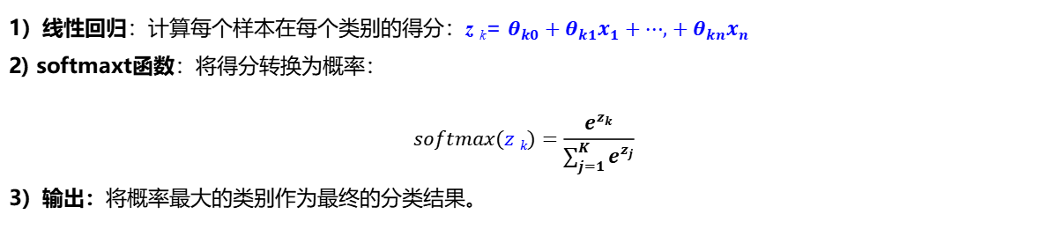
逻辑回归：多分类问题
softmax回归
1）线性回归：计算每个样本在每个类别的得分：z _{k}= $θ_{k0}+θ_{k1}x_{1}+⋯,+θ_{kn}x_{n}$
2) softmaxt函数：将得分转换为概率：
$$softmax(z k)=\frac{e^{z_{k}}}{\sum_{j=1}^{K}{e^{z_{j}}}}$$
3）输出：将概率最大的类别作为最终的分类结果。

Slide 18

逻辑回归：多分类问题
代价函数
采用交叉熵的形式。主要用来衡量类别概率与目标类别的匹配程度：
梯度下降法

Slide 19
Softmax回归
代码实现
LogisticRegression(multi_class=“multinomial”,solver=“lbfgs”, C=10, penalty=‘l2’， random_state=42)
使用softmax需要设置：multi_class=“multinomial”（多项式损失）。
支持 Softmax回归的求解器：lbfgs、sag、saga、newton-cg求解器。
一般情况，使用Softmax回归要比默认的OvR效果要好。
penalty : {'l1', 'l2', 'elasticnet', None}, default='l2'
'liblinear'：支持 'l1' 和 'l2' 正则化。
'lbfgs'、'newton-cg'、'newton-cholesky'、'sag'：支持 'l2' 正则化。
'saga'：支持 'elasticnet'、'l1'、'l2' 正则化。

Slide 20
Softmax回归
求解器的使用 solver : {'lbfgs', 'liblinear', 'newton-cg', 'newton-cholesky', 'sag', 'saga'}, default='lbfgs'
数据集规模：
小数据集：'liblinear' 是不错的选择。
大数据集：'sag' 和 'saga' 更快。
分类问题类型：
二分类：可以使用所有求解器。
多分类：选择 'lbfgs'、'newton-cg'、'sag' 或 'saga'。
正则化类型：
'liblinear'：支持 'l1' 和 'l2' 正则化。
'lbfgs'、'newton-cg'、'newton-cholesky'、'sag'：支持 'l2' 正则化。
'saga'：支持 'elasticnet'、'l1'、'l2' 正则化。

Slide 21
Softmax回归
案例3 ovr策略——鸢尾花数据
使用著名的鸢尾花数据集，该数据集包含三种不同类型的鸢尾花，每种类型由四个特征描述：花萼长度（sepal length）、花萼宽度（sepal width）、花瓣长度（petal length）、花瓣宽度（petal width）。
目标变量为鸢尾花的种类：0- Setosa, 1 - Versicolour, 2 - Virginica
1、数据预处理：从sklearn的load_iris函数加载鸢尾花数据集。打印并查看数据集的结构和基本信息。
2、数据集拆分：使用train_test_split方法将数据集拆分为训练集和测试集，测试集占总数据的30%，并设置随机种子为0。
3、模型训练与评估：使用LogisticRegression模型进行训练。考虑到算法收敛问题，设置max_iter参数为200。在测试集上进行预测。计算并打印模型在测试集上的分类正确率。

Slide 22
Softmax回归
案例4 Softmax—鸢尾花数据
3、模型训练与预测：应用LogisticRegression，配置为多项式回归（multi_class="multinomial"），并使用lbfgs求解器、L2正则化，正则化强度为10。最大迭代次数设置为200次。训练模型并在测试集上进行预测。
其它步骤和案例3相同。

Slide 23
作业：
完成如下内容，以学号+姓名命名保存为html文件，上传到学习通中。
代码：
请使用 scikit-learn 提供的 Digits 数据集，训练一个逻辑回归模型对手写数字进行分类。具体要求如下：
加载数据集：加载 Digits 数据集，并展示数据集的基本信息。
数据预处理：对特征进行标准化处理。
数据划分：将数据集划分为训练集和测试集，比例为 80%：20%。
模型训练：使用逻辑回归模型（Softmax 回归）进行训练。
模型评估：评估模型在测试集上的性能，包括计算准确率和分类报告。。

